Slide 1


Slide 2


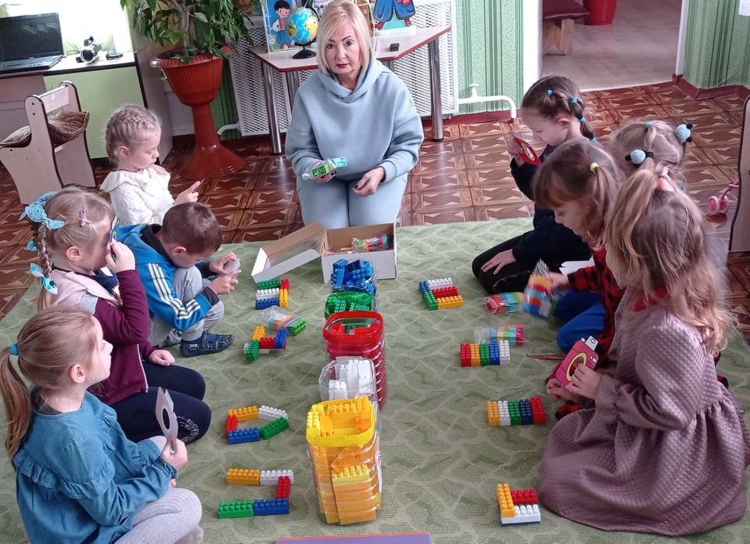
Моє життєве кредо:
«Найцінніше в цьому світі – діти.
І я живу заради них!»

Slide 3

Будемо знайомі
Дата народження: 18.01.1962 року.
Педагогічний стаж: 40 років
Посада: вихователь
Кваліфікаційна категорія: спеціаліст
Педагогічне звання: «вихователь-методист»

Slide 4
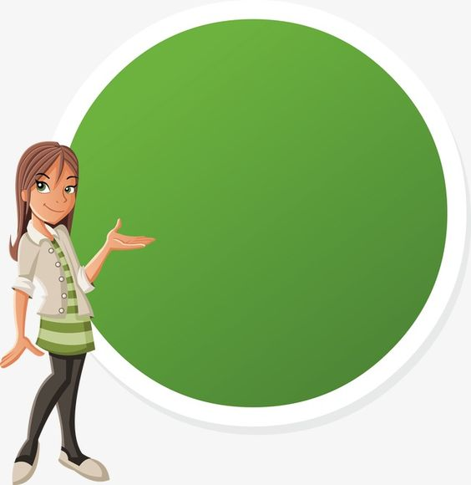
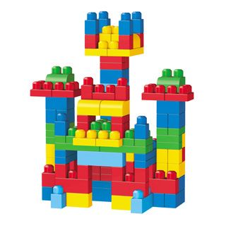
Питання атестації
Питання атестації
“LEGO – конструювання
як засіб моделювання
навколишнього світу”

Slide 5
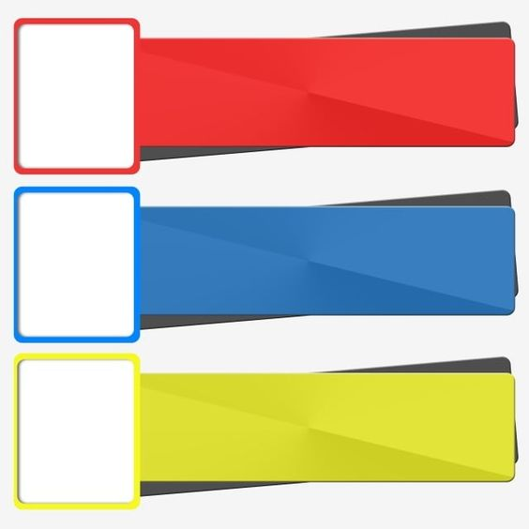
Формувати у дітей цілісну систему уявлень про навколишній
світ за освітніми напрямами «Дитина в сенсорно-пізнавальному
просторі», використовуючи можливість експериментувати,
інтегрувати в інші види діяльності, трансформувати конструкції
МЕТА
Розвиток у дитини інтелектуальних та творчих здібностей;
Стимулювання до пізнання оточуючого, дієвий фактор впливу
на себе у своїх можливостях;
Спонукати дітей розв’язувати проблеми різного ступеня
складності та проявляти винахідливість.
СПРЯМУВАННЯ
сприяти підвищенню життєвого тонусу дітей;
задоволення особистих інтересів та соціальних потреб
дитини;
використання комп’ютерних технологій під час
діяльності дітей.
ОСВІТНІ
НАПРЯМКИ
РОБОТИ

Slide 6

ВИКОРИСТАННЯ ІНОВАЦІЙНИХ ТЕХНОЛОГІЙ
методи ТРВЗ
використання ІКТ
використання
ментальних карт
IEGO – технології в ДНЗ

Slide 7
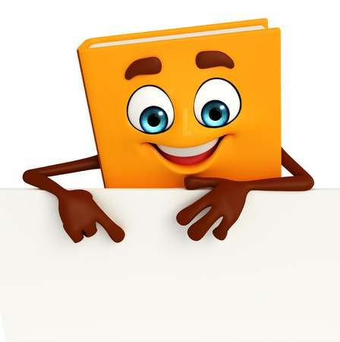
ОЧІКУВАЛЬНИЙ РЕЗУЛЬТАТ
Розвиток інтелектуальних, творчих здібностей;
Підвищення рівня комунікативної компетентності;
Пізнають світ в усіх його проявах через гру.

Slide 8

ПЕРСПЕКТИВНИЙ ПЛАН РОБОТИ
№п/п | Вид роботи | Форми роботи | Рік проведення
 | Ознайомитися з методичними рекомендаціями Освітньої програми ДИТИНА для дітей від2 до 7 років 2020 року видавництва по використанню конструктору IEGO | Самоосвіта | 2022
 | Пропагувати питання використання цеглинок конструктору IEGO у різних видах діяльності дітей. | Консультації | 2022 - 2027
 | Ознайомлення батьків та актуальність проблеми над якою працюю. | Онлайн заняття. | 2022-2027
 | Скласти перспективне планування для роботи з дітьми старшого дошкільного віку. | Друк матеріалів https://sapoiovich.blogspot.com/ | 2022 -2023
 | Оформити особистий блог з питання атестації для колег, батьків та дітей. | https://sapoiovich.blogspot.com/ | 2022-2027
 | Пропагувати серед колег досвід роботи з використання ігрових конструктивних дій з IEGO – технології. | Інтенсив – практикум. | 2024 - 2025
 | Друкування матеріалів з використанням IEGO – технології та інші авторські розробки з підтвердженням свідоцтва. | Сайт ДНЗ https://vseosvita.ua/ https://www.facebook.com/groups/469566153599151 | 2022-2027
 | Друкування матеріалів організованої діяльності з дітьми на сайті ДНЗ та на особистому блозі | Сайт ДНЗ https://www.facebook.com/groups/469566153599151 https://vseosvita.ua/ https://sapoiovich.blogspot.com/ | 2022 -2027
 | Підсумок роботи з питання атестації. Творчий звіт вихователя | Педагогічна рада | 2027

Slide 9
Участь у роботі методичної служби
дошкільного навчального закладу
202022 -2027 роки
Пропагувати питання LEGO – конструювання як засіб моделювання навколишнього світу серед колег. З досвіду роботи. Педагогічна рада.
Педагогічний ринг». «Соціально – громадянська компетентність дітей дошкільного віку»
Провести семінар з колегами та презентувати матеріали на тему: «Безмежний світ гри з LEGO»
«Ознайомлення з колег з перспективним плануванням за IEGO – технологією та можливістю конструювати навколишній світ. Презентувати збірку розгорнутих конспектів для взаємодії з дітьми старшого дошкільного віку.
«Урожай ідей для творчих людей» Педагогічна рада. Презентація матеріалів атестаційного періоду колегам ДНЗ

Slide 10
Творчий доробок
№ п/п | Назва | Рік
1. | Перспективне планування з конструювання за IEGO – технологією. Старший дошкільний вік. | 2022 рік
2 | Створити відео заняття для взаємодії батьків та дітей під час військового часу | 2023 рік
3 | Створення добірки розгорнутих конспектів для проведення конструювання з використанням цеглинок конструктору IEGO | 2024 рік
4 | Створення авторських дидактичних матеріалів для дітей з використанням цеглинок конструктору IEGO | 2025 рік
5 | Ведення особистого блогу для висвітлення напрацювань та взаємодії з колегами та батьками. | 2026 рік

Slide 11

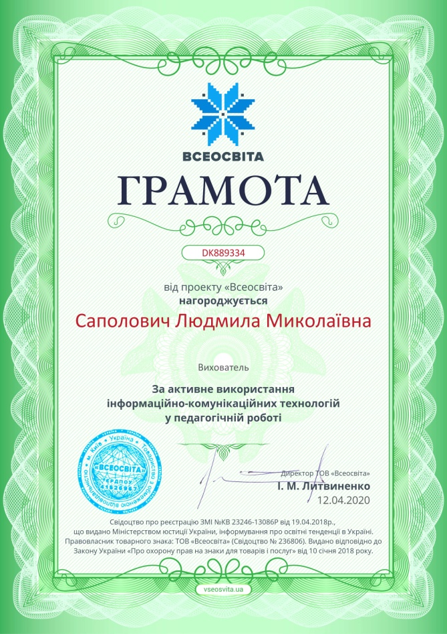

МОЇ НАГОРОДИ

Slide 12

ТВОРЧІ ДОРОБКИ ЗА АДРЕСОЮ БЛОГІВ
https://sapoiovich.blogspot.com/
https://vseosvita.ua/user/id175348/blog?fbclid=IwAR1iMn--
M-X6vJyCgfVimswiVeJaG1I4iWvIgH2vLGQ1CAJaFIcsYCHasgs

Slide 13
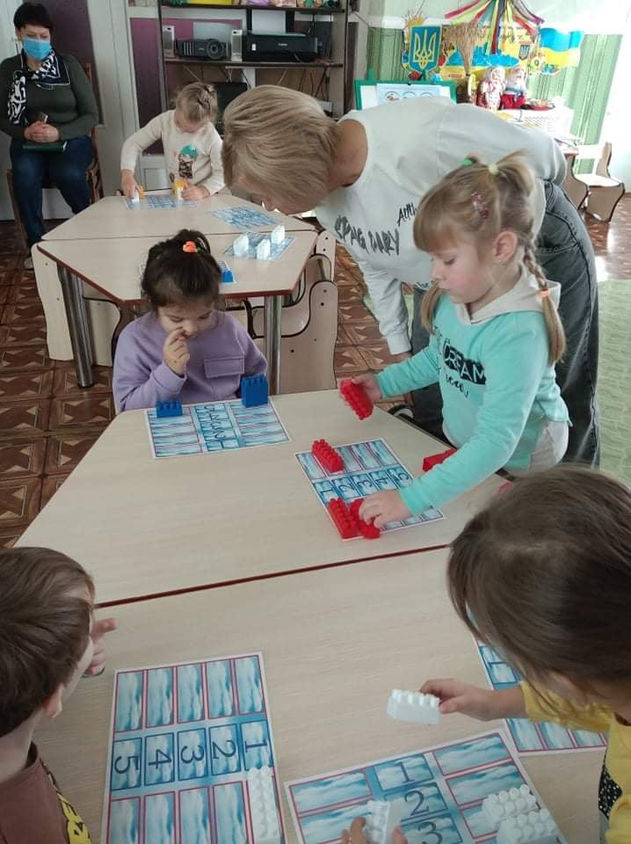
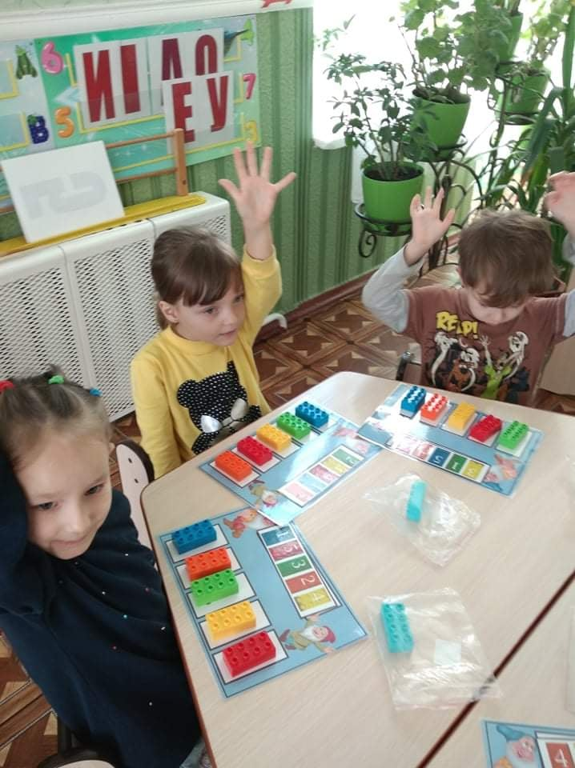
ХВИЛИНКИ СПІЛКУВАННЯ

Slide 14
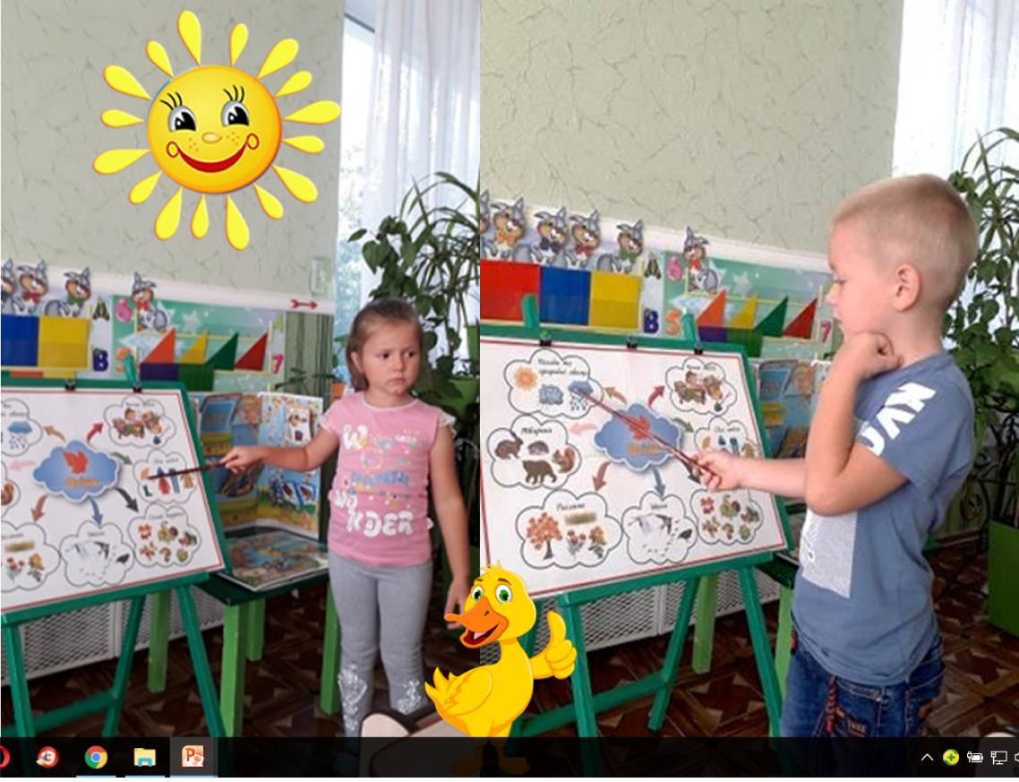
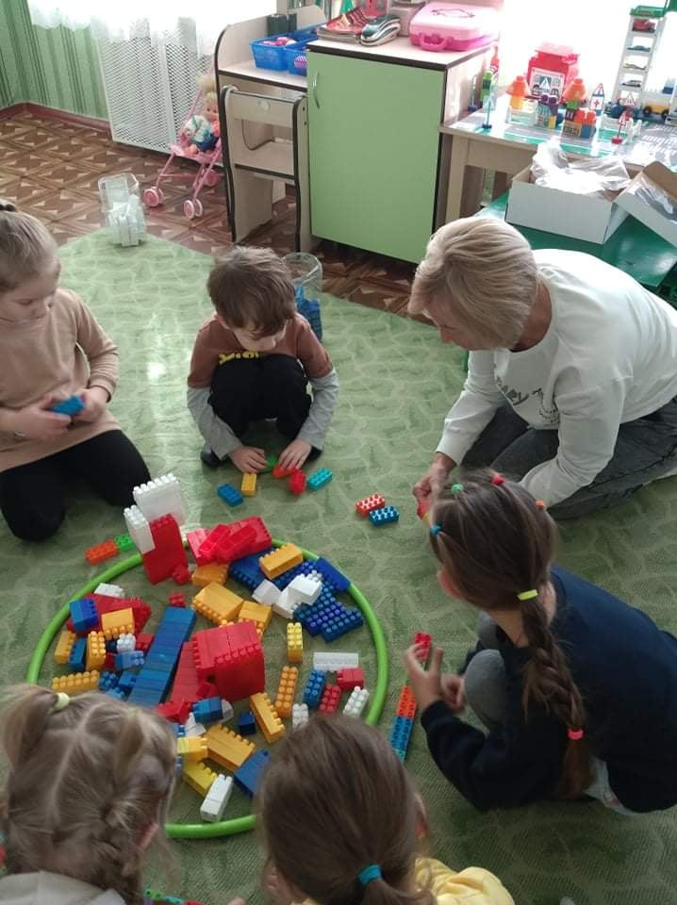

Slide 15
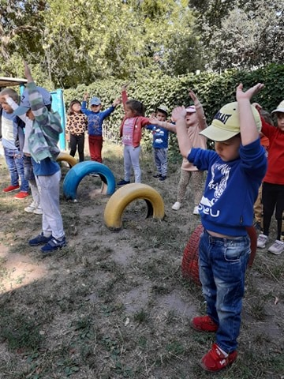
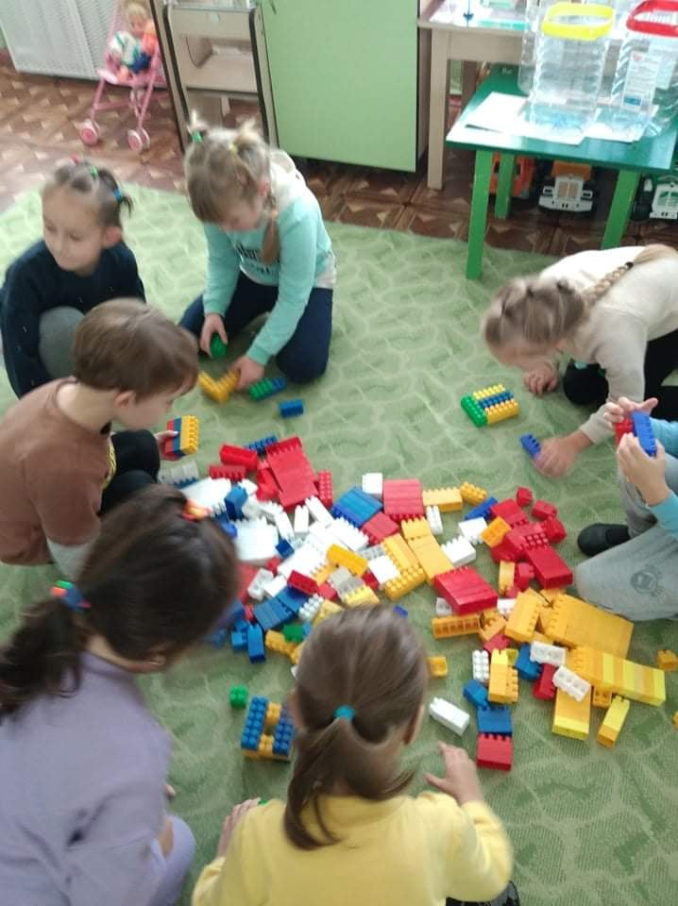

Slide 16
